Slide 1
Портфоліо
Ганущак Марії Степанівни,
вчителя української мови
та літератури
Вовчатицької ЗОШ І-ІІ ст.

Slide 2
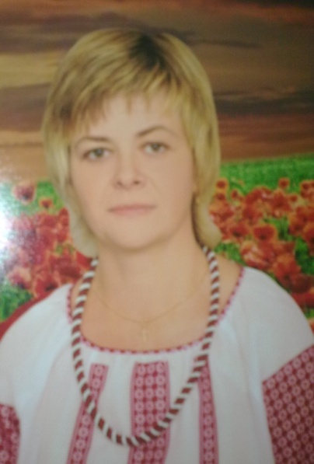
Про себе
Дата народження: 01.03.1972р.
Освіта: вища
у 1995 році закінчила Львівський державний університет ім. І. Франка
Посада: вчитель української мови та літератури, педагог-організатор
Місце роботи: Вовчатицька ЗОШ І-ІІст.
Стаж роботи: 19 років
Категорія: І кваліфікаційна категорія
Курси підвищення кваліфікації пройшла в 2013 році

Slide 3
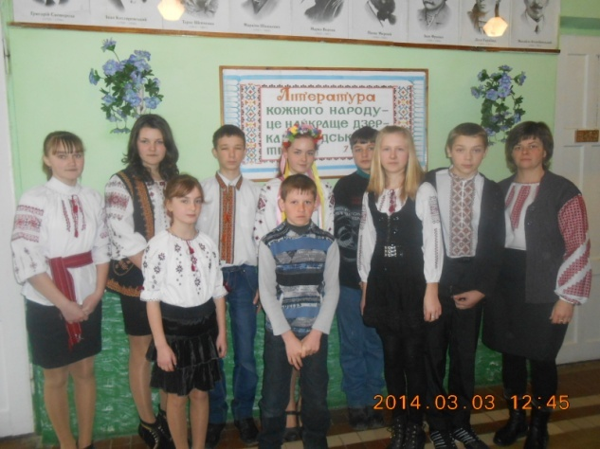
Педагогічне кредо
“Ми маємо справу з найскладнішим,
неоціненним, найдорожчим,
що є в житті, - з дитиною”
В. Сухомлинський

Slide 4
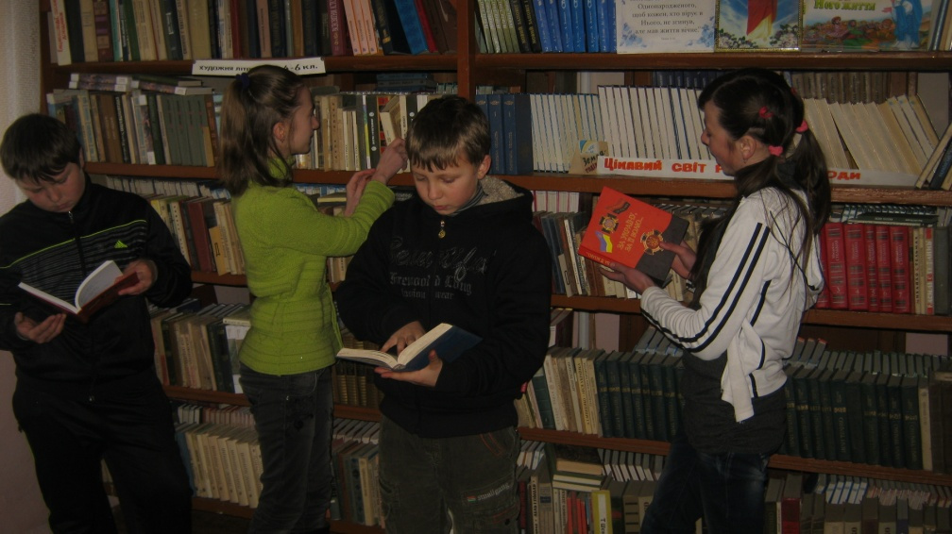
Проблема, над якою працюю:
Формування духовного світу особистості
на уроках української мови та літератури
і в позакласній роботі

Slide 5
Головні завдання
виховання активної самостійної особистості, свідомого громадянина України;
формування засобами художньої літератури майбутніх матерів, батьків, чоловіків, дружин;
розвиток розумових сил, багатства мови, логічного мислення, відтворюючої уяви, образного мислення;
плекання сучасного читача з особистим підходом до літературного твору, самостійним поцінуванням його змісту та форми;
розвиток емоційної сфери учнів, високої культури почуттів, цілеспрямованості і твердості переконань.

Slide 6
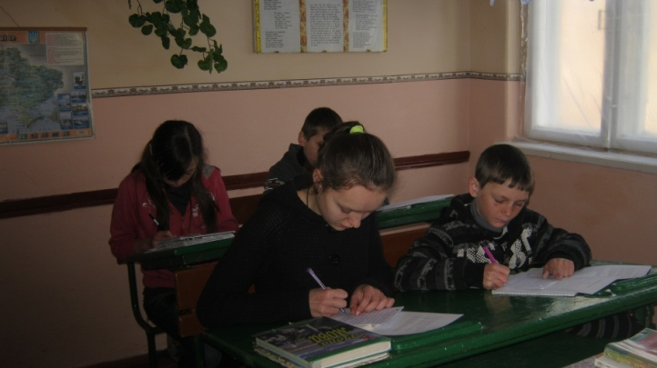
У навчально-виховному
процесі я
враховую
індивідуальні і вікових особливості учнів;
рівень знань учнів;
активність учнів;
організовую колективну діяльність учнів;
застосовую активні форми навчання;
використовую міжпредметні зв`язки.

Slide 7
У своїй практиці застосовую
елементи
проектного
навчання
інтерактивного
навчання
особистісно орієнтованого
навчання

Slide 8
Результати роботи моїх учнів
2011-2012 н. р.
«Первоцвіти просять захисту»
Поезія «Первоцвіт» - Сиротюк М. –І місце.
Легенда «Як з’явився первоцвіт» - Наконечна Н. –І місце.
Казка «У королівстві вічної зими» -- Сергеєва С. –І м.—ІІІ місце в обл.
2012-2013 н. р.
«Об’єднаймося ж, брати мої»
«Я – українець до глибини родоводу» --Яскерська Х. – ІІІ місце.
«Безпека в житті – життя в безпеці»
Оповідання «Юний рятівник» -- Яскерська Х. – ІІІ місце.
«І слово, і пісня, матусю, тобі»
Проза «Мамина любов» -- Логай М. –ІІ місце.
Поезія «Мама» --просте ніби слово» -- Дуда Н. –ІІІ місце.

Slide 9
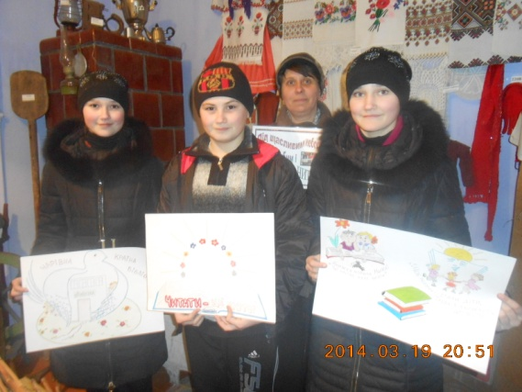
2013—2014 н.р.
«Правдивий світ птахів»
«З щоденника пташиного мандрівника (сторінки з нотатника).Ластівка» Трусь О. – І місце . –ІІІ місце в обл.
Всеукраїнський конкурс читання «Книгоманія-2014»
Найкращий читач України-2014 Дишкалевич С., 7 кл. –ІV м.
«І слово, і пісня, матусю, тобі»
Авторська проза «Чарівна сила маминих рушників» -- Домарецька М., 7 кл. – ІІ м.
Авторський вірш «Мама» -- Пшик Л., 5 кл. – ІІ м.
Авторський вірш «Дорога моя матуся» --Нагурська В., 5 кл. – ІІІ м
«Первоцвіти просять захисту»
Легенда «Перші весняні квіти» -- Домарецька М., 7 кл. – за участь

Slide 10
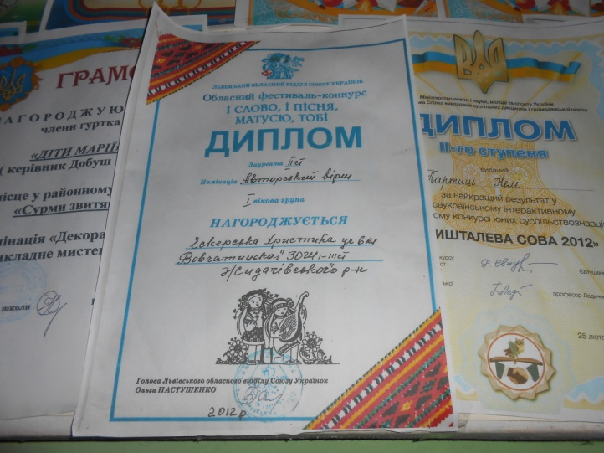
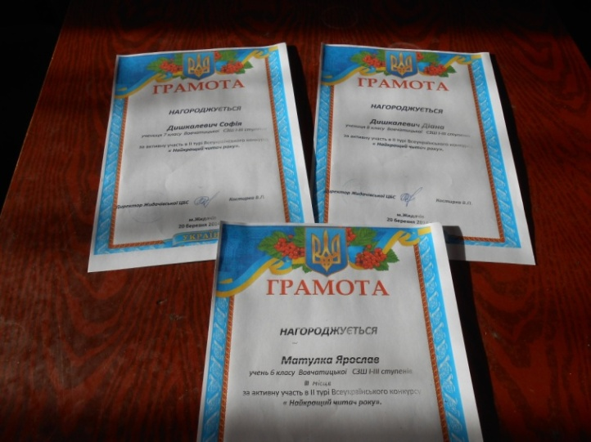
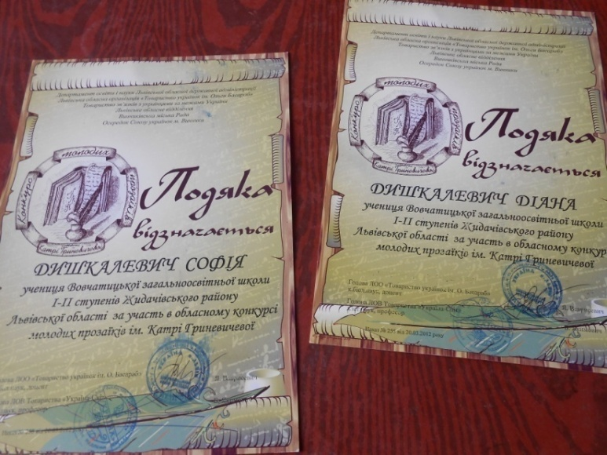
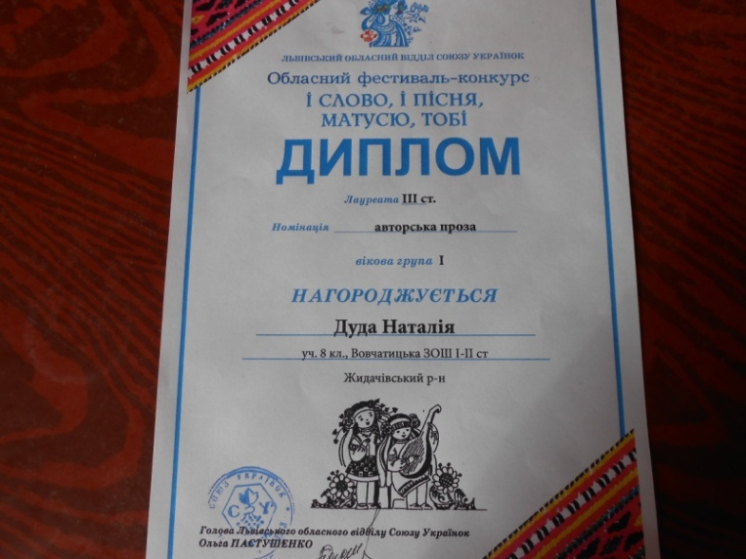
Наші нагороди

Slide 11
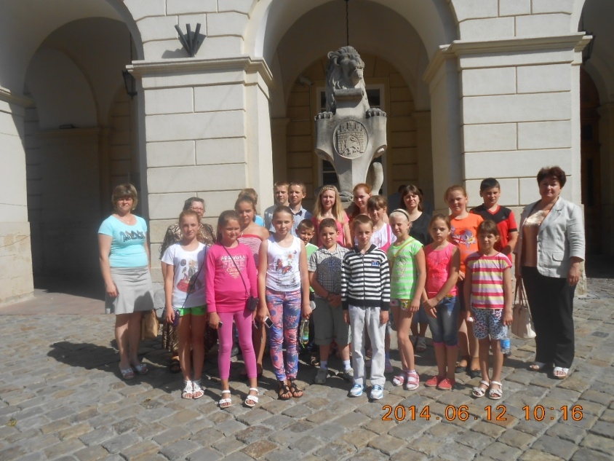
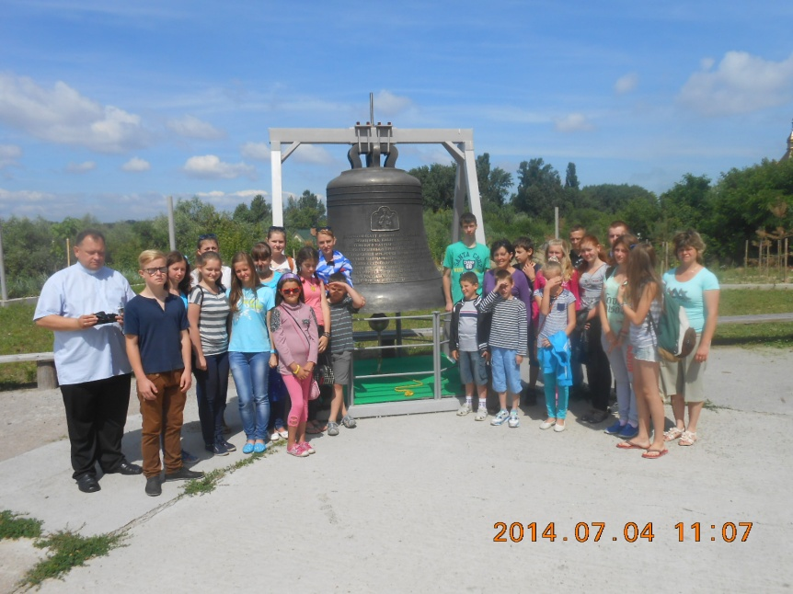
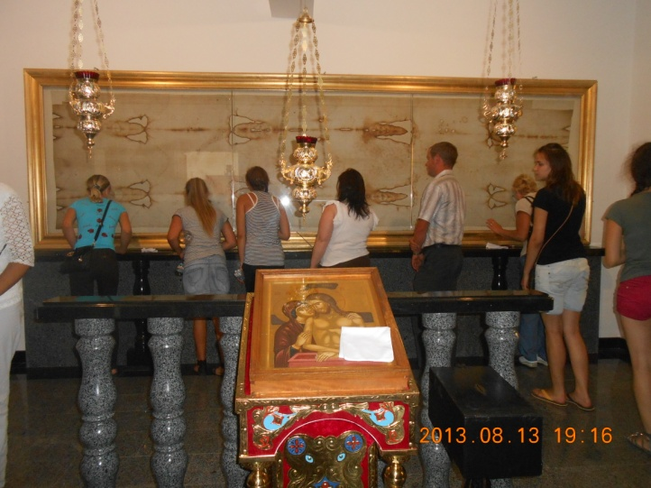
Пізнаємо рідний край
Київ
Унів
Львів

Slide 12
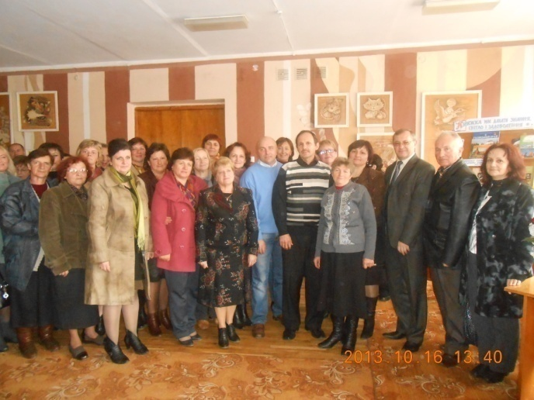
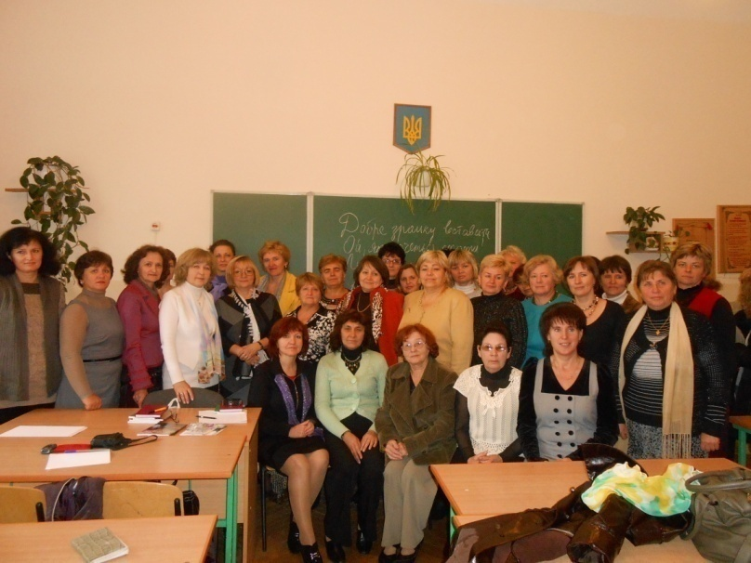
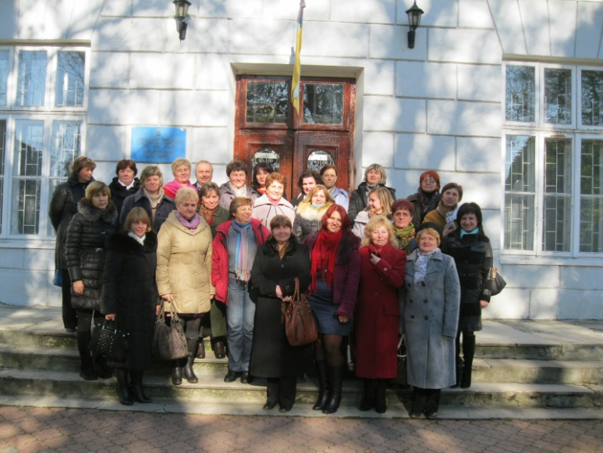
Моя участь у роботі районних окружних методичних комісій

Slide 13
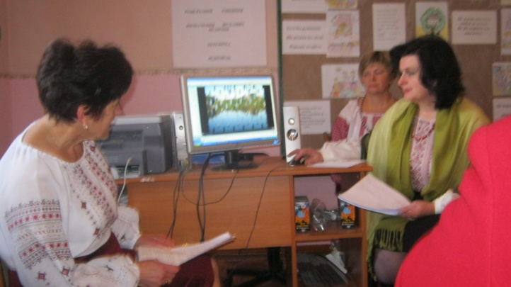
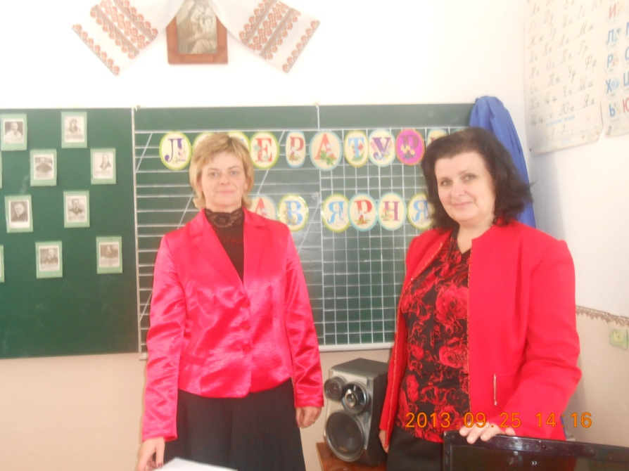
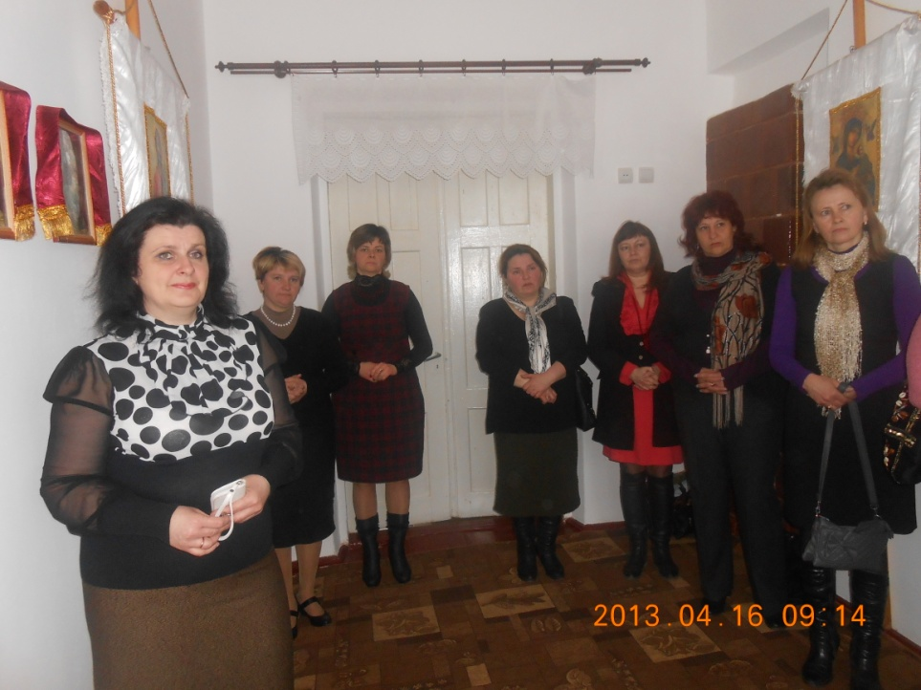
Зустрічаємо гостей

Slide 14
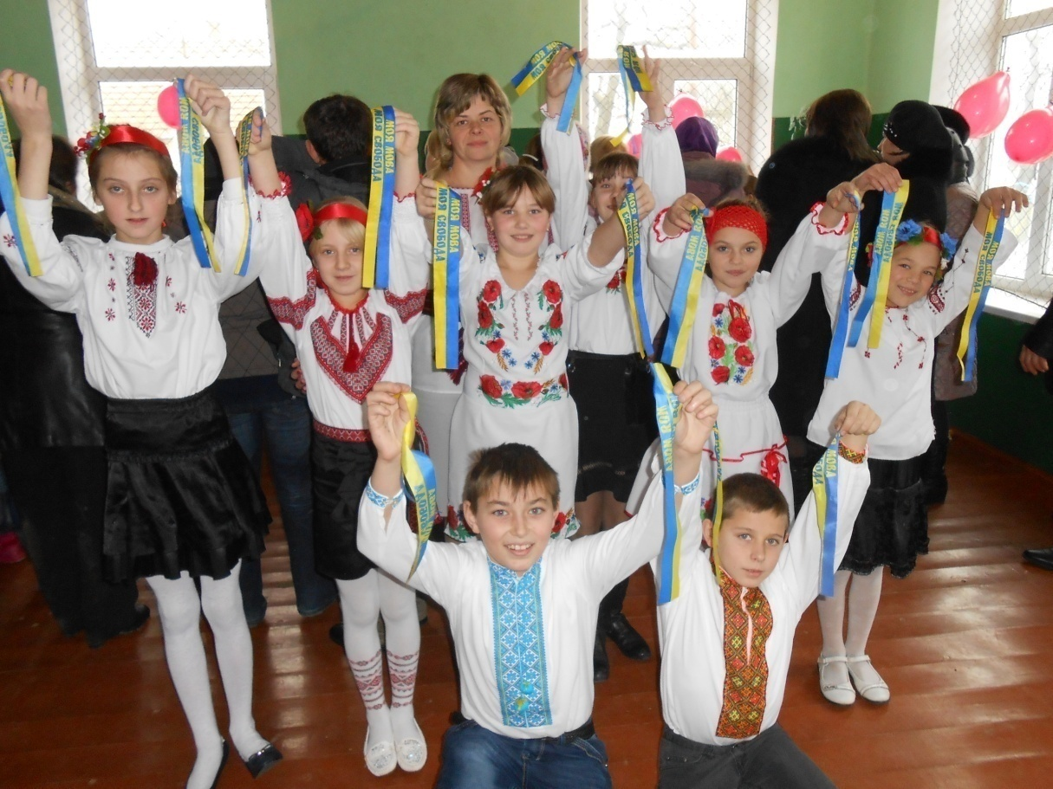
Учитель – людина, “що дбайливо формує організм і духовний світ своїх вихованців”
В.Сухомлинський

Slide 15
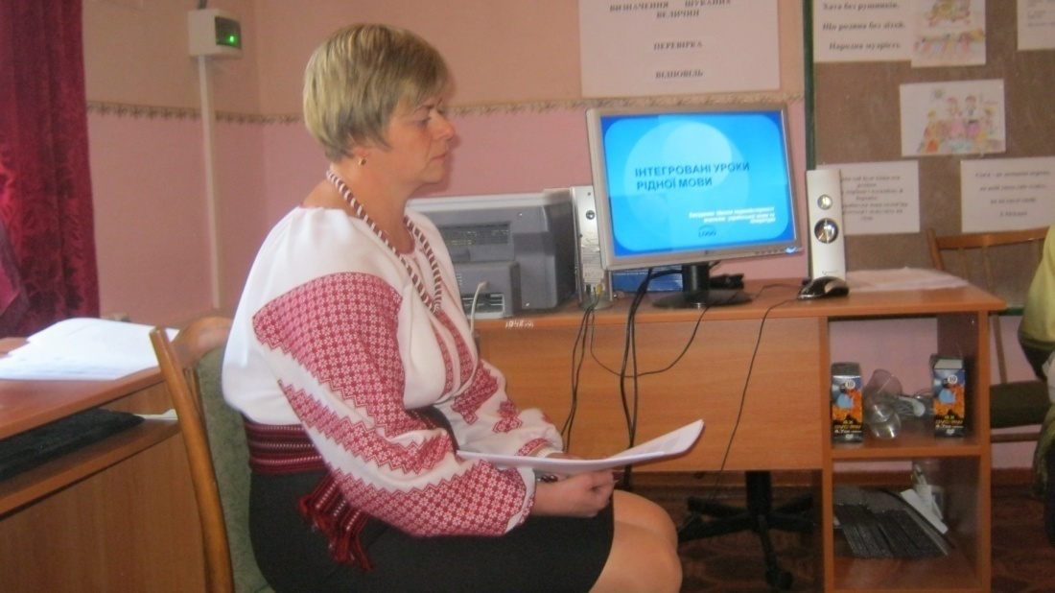
Дякую за увагу!

